Slide 1

¡BIENVENIDOS
AL CICLO
2026-1!

Slide 2
PRESENTACIÓN DE AUTORIDADES.

Slide 3
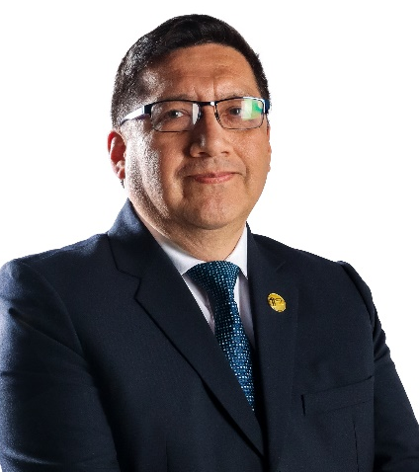
DIRECTORA ACADÉMICA DE SEDE
LUIS VILCA GAVIDIA​
DIRECTOR ACADÉMICA DE SEDE ATE​

Slide 4
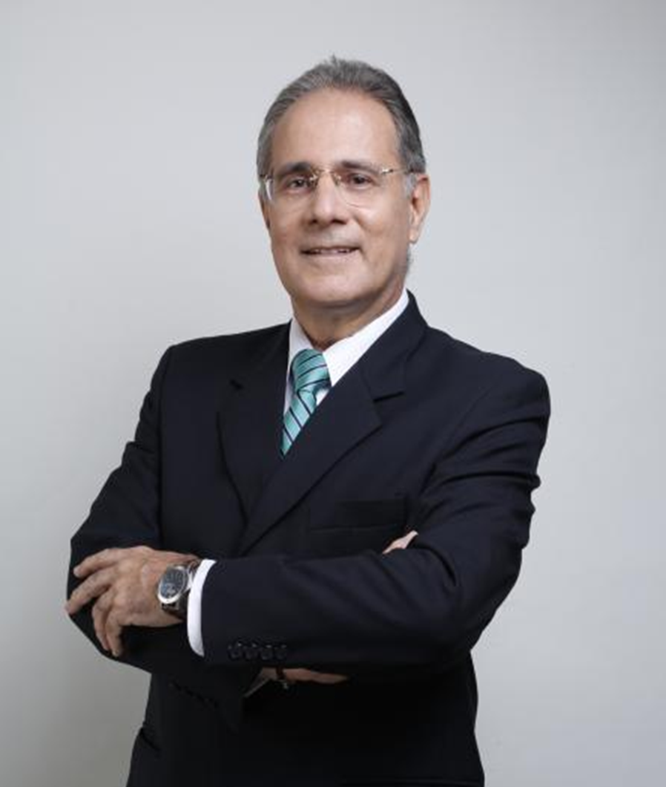
NEGOCIOS
Augusto Cáceres Rosell
DECANO DE LA FACULTAD DE NEGOCIOS

Slide 5
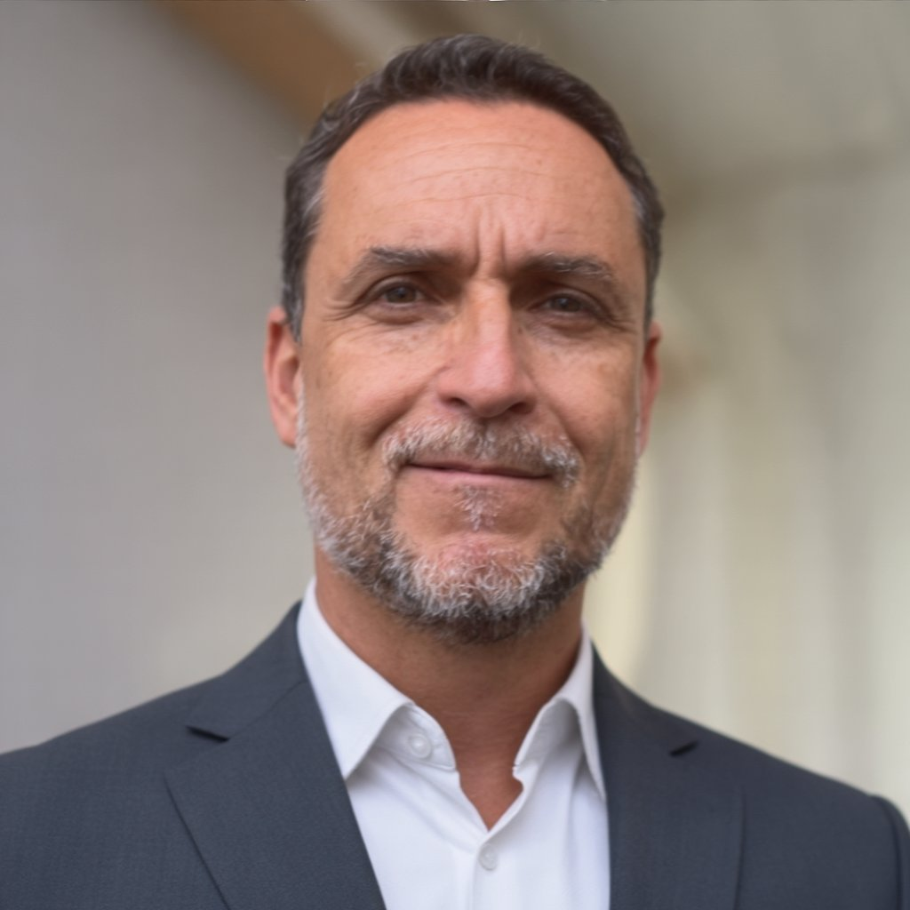
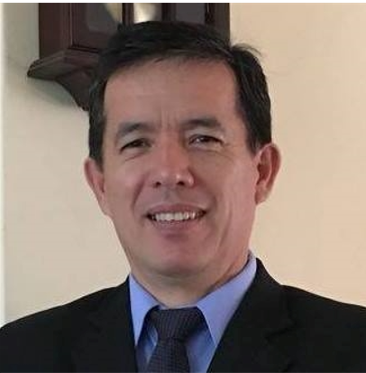
NEGOCIOS
WILMER INFANTE POLLACK
DIRECTOR
FACULTAD DE NEGOCIOS
OMAR MAGUIÑA RIVERO
DIRECTOR DE LA CARRERA DE ADMINISTRACIÓN Y NEGOCIOS INTERNACIONALES.

Slide 6
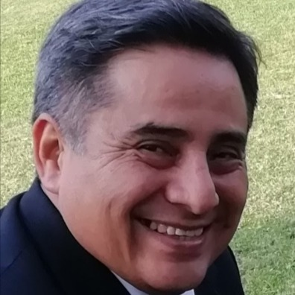
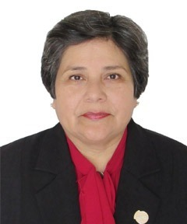
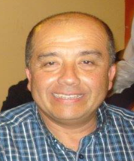
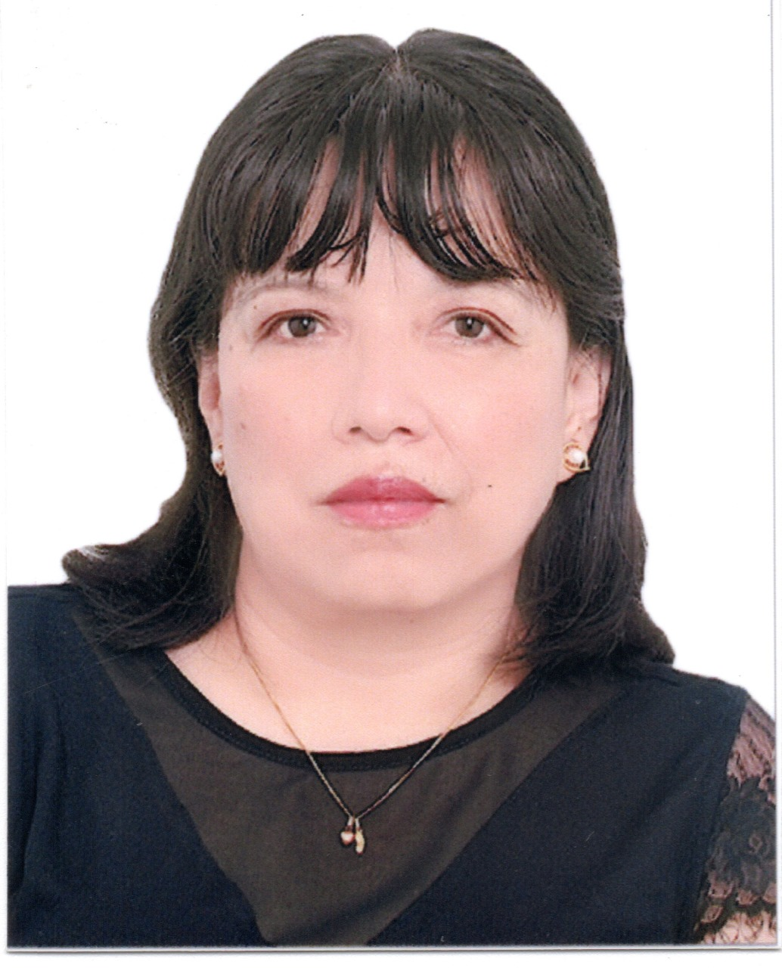
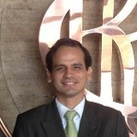
NEGOCIOS
LUIS QUIROZ VELIZ
DOCENTE GESTOR A
MARLIS CUEVA URRA
DOCENTE DE TIEMPO COMPLETO
VICTOR CUADRA JIMÉNEZ
DOCENTE DE TIEMPO COMPLETO
CLARA UGAZ BARRANTES
DOCENTE DE TIEMPO COMPLETO
ALAN GARCÍA GUTTI
DOCENTE DE TIEMPO COMPLETO

Slide 7
¡NOS DIRIGIMOS A LAS AULAS!
CONTABILIDAD Y FINANZAS
ADMINISTRACIÓN Y MARKETING
ADMINISTRACIÓN Y GESTIÓN COMERCIAL
ECONOMÍA
ADMINISTRACIÓN Y NEGOCIOS INTERNACIONALES
ADMINISTRACIÓN
ADMINISTRACIÓN Y SERVICIOS TURÍSTICOS
GASTRONOMÍA Y GESTIÓN COMERCIAL
D101
D101
D102
D103
D104
D104
D201
D201

Slide 8
MODELO DE APRENDIZAJE
ACTIVO

Slide 9


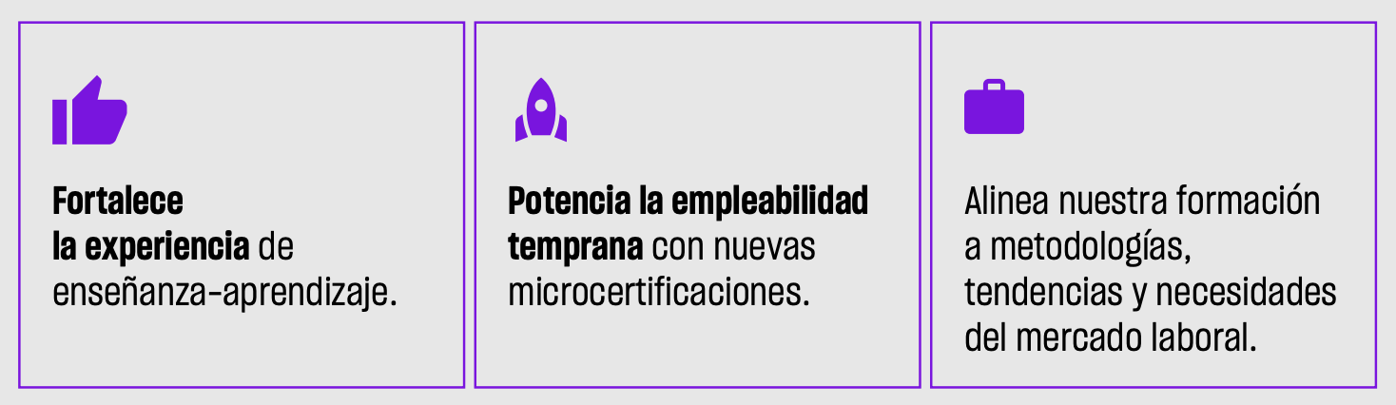

¿Por qué un nuevo
MODELO DE APRENDIZAJE?
Contaremos con un modelo académico diferenciador
que nos permita potenciar nuestra propuesta de valor
1
¿En qué consiste el modelo de aprendizaje activo?
Para FORTALECER LA EXPERIENCIA de enseñanza-aprendizaje bajo el desarrollo de competencias
Para POTENCIAR LA EMPLEABILIDAD TEMPRANA con nuevas microcertificaciones
2
¿Cómo nos preparamos para implementarlo?
Para alinear nuestra formación a METODOLOGÍAS, TENDENCIAS Y
NECESIDADES del mercado laboral.
3
¿Cómo se lo contaremos a UPN?
4
¿Qué necesitamos de ustedes?
No es solo un cambio de malla curricular…
TRANSFORMAMOS LA EXPERIENCIA EDUCATIVA EN LA UPN

Slide 10




¿En qué consiste el nuevo MODELO DE APRENDIZAJE ACTIVO?
MODULARIDAD
AHORA:
Incluimos cursos modulares más directos y prácticos de 8 semanas.
ANTES:
Cursos generales de 16 semanas
1
¿En qué consiste el modelo de aprendizaje activo?
METODOLOGÍA
4
CAMBIOS
ANTES:
Clases basadas en la exposición
y transmisión de conocimientos.
AHORA:
Incremento de metodologías activas y desafíos cognitivos que conectan aprendizajes con situaciones reales de la carrera.
2
CLAVE
¿Cómo nos preparamos para implementarlo?
EVALUACIÓN
que todos debemos
AHORA:
Nuevo sistema enfocado en la mejora continua, a través del feedback positivo.
3
conocer.
ANTES:
Sistema tradicional centrado
en aprobar/desaprobar.
¿Cómo se lo contaremos a UPN?
I.A. COMO SOPORTE
4
AHORA:
Tendremos diversas plataformas que servirán de soporte académico y administrativo al docente.
ANTES:
El docente responde dudas y consultas manualmente.
¿Qué necesitamos de ustedes?

Slide 11
El modelo de aprendizaje activo
trae BENEFICIOS para nuestros ESTUDIANTES
FORTALECEMOS LA EXPERIENCIA de enseñanza-aprendizaje bajo el desarrollo de competencias.
Un plan de estudios más práctico, moderno y pertinente.
Mayor aprendizaje a través de mayor uso de metodologías activas y desafíos cognitivos.
Desarrollo de competencias altamente demandadas.
Cursos generales más interdisciplinarios.
Nuevo sistema de evaluación enfocado en la mejora continua.
Micro certificaciones y certificaciones que fortalecen su CV desde antes de egresar.
Curso de empleabilidad y tendencias del mercado (2do ciclo).
Posibilidad de completar una maestría en un año adicional*.
Respuestas 24/7 gracias al Tutor IA.
1
¿En qué consiste el modelo de aprendizaje activo?
2
¿Cómo nos preparamos para implementarlo?
POTENCIAMOS LA EMPLEABILIDAD TEMPRANA con nuevas microcertificaciones.
3
¿Cómo se lo contaremos a UPN?
Alineamos nuestra formación a METODOLOGÍAS, TENDENCIAS Y NECESIDADES del mercado laboral.
4
¿Qué necesitamos de ustedes?
*Aplica para algunos programas.

Slide 12
El modelo de aprendizaje activo
trae BENEFICIOS para nuestros DOCENTES
FORTALECEMOS LA EXPERIENCIA de enseñanza-aprendizaje bajo el desarrollo de competencias.
Actualización y formación en tendencias educativas y dominio de metodologías activas.
Contarán con la Inteligencia Artificial como soporte administrativo y académico para diversos procesos.
Evolución hacia un docente más estratégico e integral, centrado en el aprendizaje.
Mayor disponibilidad para enfocarse en procesos core de enseñanza y menos gestión administrativa (trabajos grupales, foros, etc).
Mayor seguridad en videoconferencias a través de la autenticación de estudiantes.
1
¿En qué consiste el modelo de aprendizaje activo?
2
¿Cómo nos preparamos para implementarlo?
POTENCIAMOS LA EMPLEABILIDAD TEMPRANA con nuevas microcertificaciones.
3
¿Cómo se lo contaremos a UPN?
Alineamos nuestra formación a METODOLOGÍAS, TENDENCIAS Y NECESIDADES del mercado laboral.
Son los protagonistas de la transformación académica en la UPN
4
¿Qué necesitamos de ustedes?

Slide 13
GERENCIA DE DESARROLLO
DOCENTE

Slide 14
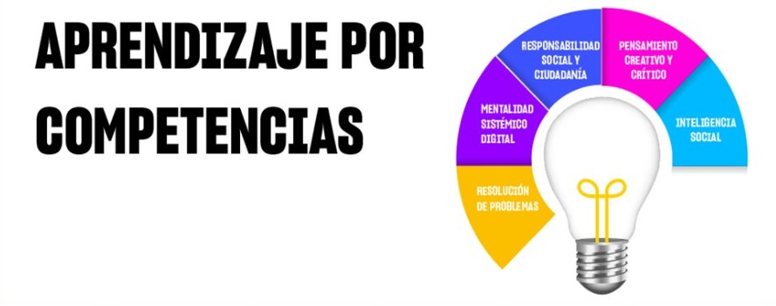
EVALUACION DE COMPETENCIAS
En tus aulas virtuales encontrarás los flyers de las competencias que desarrollan tus cursos – Comunícalos en tu primera clase.
SI TU CURSO EVALÚA COMPETENCIAS:
El coordinador de tu carrera te entregará el instrumento de evaluación y el momento que debes de aplicarlo. Así mismo, encontrarás esta información en tu aula virtual.
Asegúrate de cargar las evidencias. (revisar las instrucciones)

Slide 15
SISTEMAS DE EVALUACIÓN

Slide 16
Cursos según MALLA
Mallas
Cursos
SE1: 2023 y 2025G
2023: Todos
2025G: 1er y 2do ciclo
SE2: 2026 y 2025G
2026: Todos
2025G: 3er ciclo a más

Slide 17
Sistema de Evaluación SE1
CURSOS PRESENCIALES, REMOTOS, HÍBRIDOS Y VIRTUALES
Ubicación en el ciclo | Evaluaciones* | Semanas de aplicación | Pesos | Instrumento
CC (ciclo completo) | T1 | 6 | 10% | Según sílabo
 | T2 | 10 | 20% | Según sílabo
 | T3 | 13 | 30% | Según sílabo**
 | EF (Evaluación final) | 15 (Vir) 16 | 40% | Según sílabo
 | ES (Sustitutorio) | - | - | Según sílabo
M1 - M2 (Modulares) | T1 | 5 | 30% | Según sílabo
 | T2 | 6(Vir) 7 | 30% | Según sílabo**
 | EF (Evaluación final) | 7 (Vir) 8 | 40% | Según sílabo
 | ES (Sustitutorio) | - | - | Según sílabo
*Existen evaluaciones con EP (evaluación parcial) y EF (evaluación final)
* *Se considera la práctica de campo para cursos que aplican

Slide 18
Sistema de Evaluación SE2
CURSOS PRESENCIALES Y REMOTOS
Ubicación en el ciclo | Evaluaciones | Semanas de evaluación | Pesos | Instrumento de evaluación
CC (ciclo completo) | EP (Evaluación permanente) | 1 – 15* | 40% | Cuestionarios de los temas 1 a 7 Rúbricas de evaluación EP
 | EF (Evaluación final) | 14 y 16 | 60% | Rúbrica de producto según desafío
M1 - M2 (modulares) | EP (Evaluación permanente) | 1 – 7* | 40% | Cuestionarios de los temas 1 a 7 Rúbricas de evaluación EP
 | EF (Evaluación final) | 8 | 60% | Rúbrica de producto según desafío
*Existen cursos con cortes específicos en semana 8 para cursos CC y semana 4 para cursos M1 y M2.
CURSOS VIRTUALES
Ubicación en el ciclo | Evaluaciones | Semanas | Pesos | Instrumento de evaluación
 |  |  |  | Relevancia Básica | Relevancia Intermedia
CC (ciclo completo) | T1 | 1 - 8 | 20% | Cuestionarios (temas 1 - 4) | Cuestionarios (temas 1 - 4)
 | T2 | 1 - 12 | 30% | Cuestionarios (temas 5 - 6) | Cuestionarios (temas 5 - 6)
 | EF (Evaluación final) | 1 - 16 | 50% | Cuestionarios (todos los temas) | Rúbrica de informe según desafío
M1 - M2 (Modulares) | T1 | 1 - 4 | 20% | Cuestionarios (temas 1 - 4) | Cuestionarios (temas 1 - 4)
 | T2 | 1 - 6 | 30% | Cuestionarios (temas 5 - 6) | Cuestionarios (temas 5 - 6)
 | EF (Evaluación final) | 1 - 8 | 50% | Cuestionarios (todos los temas) | Rúbrica de informe según desafío

Slide 19
FORMACIÓN Y CAPACITACIÓN DOCENTE

Slide 20
ENVIARÁN INFORMACIÓN

Slide 21
DIRECCIÓN DE ACOMPAÑAMIENTO Y EVALUACIÓN DOCENTE

Slide 22
ENVIARÁN INFORMACIÓN

Slide 23
GESTIÓN DOCENTE

Slide 24

MONITOREO DE CUMPLIMIENTO DOCENTE
¿Qué se monitorea?
  Ejecución de clases: reprogramaciones, asistencia docente/estudiantes, tardanzas, grabaciones.
  Carga de materiales y práctica de campo
  Registro de delegados
  Registro de notas
Canal de comunicaciones:
Dirección de Operaciones Académicas
upn_doa@upn.edu.pe

Slide 25
CONSIDERACIONES IMPORTANTES PARA LA REPROGRAMACIÒN DE CLASES
  Toda recuperación de clase se debe programar en los próximos 15 días desde la fecha de vencimiento.
  Todas las reprogramaciones deben incluir el bloque completo de la clase.
01
02
  Si la sesión original cuenta con marcación o se ha enviado una solicitud de marcación, la opción para reprogramar se encontrará bloqueada.
  Los domingos solo se puede agendar clases hasta las 14:00. El portal no permitirá programar después de ese horario.
03
04

Slide 26
CONSIDERACIONES IMPORTANTES PARA LA EJECUCIÒN DE CLASES
  Reglamento de disciplina del personal académico - RG-S06-COD3-0001, Art. 11.
  a. La inobservancia de las normas, órdenes de su jefatura y directivas de la institución u otras asociadas a su rol.
  d. Presentar fuera de plazo los sílabos, registros de evaluación, registros de asistencias, informes u otros.
NORMAS Y REGLAMENTOS SOBRE LA TOMA DE ASISTENCIA A ESTUDIANTES
  Si un estudiante ausente se registra como presente, se le genera una deuda.
  Un padre / tutor de familia puede no tener una comprensión completa sobre la asistencia de su hijo.
IMPORTANCIA DEL REGISTRO DE ASISTENCIA DE ESTUDIANTES
  Registre la asistencia en el Portal Docente, no en Blackboard.
  Use A=Asistencia, T=Tardanza, F=Falta y guarde el registro.
  Marque la asistencia a los 10 minutos de inicia la sesión y luego a los 20 minutos de la primera asistencia (condición tardanza).
REGISTRO DE ASISTENCIA DE ESTUDIANTES

Slide 27
COMUNICACIÓN CON ESTUDIANTES
PREVENCION DE
HOSTIGAMIENTO SEXUAL

Slide 28



La comunicación segura entre profesores y alumnos debe basarse en cuatro pilares fundamentales: respeto, canales oficiales, protección de datos y límites claros
Uso de Canales Oficiales
- Correo institucional
- Plataforma académica
- WhatsApp solo si es autorizado
- Evitar redes sociales personales
(Esto Garantiza trazabilidad y respaldo institucional)
Límites y Horarios claros
- Definir horarios de atención
- Evitar mensajes fuera de horario
- No mantener conversaciones privadas innecesarias
(Esto protege tanto al docente como al estudiante)
Comunicación respetuosa y Profesional
- Debe ser clara y formal.
- Sin lenguaje ambiguo ni emotividad inapropiada
Ejemplo: :“Estimado/a estudiante, en relación a la consulta sobre….”
Protección de Datos
- No compartir notas en grupos abiertos
- No difundir teléfonos personales sin autorización
- No enviar información académica a números o correos no verificados
Transparencia y Registro
- Mantener evidencia escrita de acuerdos académicos
- Si la reunión es virtual, usar plataformas institucionales.
- Si ocurre una situación delicada, informar al jefe inmediato .
Menores de Edad
- Incluir a padres o apoderados en comunicaciones importantes
- Nunca mantener conversaciones privadas sin conocimiento institucional.
Reglas clave: Canal oficial • Lenguaje profesional • Respeto • Protección de datos • Transparencia • Límites claros

Slide 29

COMUNICACIÓN ENTRE DOCENTES Y ESTUDIANTES
CANALES DE CONSULTAS CON EL DOCENTE
- Blackboard
ESTILO DE COMUNICACIÓN
- Debe ser clara y formal. - Sin lenguaje ambiguo ni emotividad inapropiada Ejemplo: :“Estimado/a estudiante, en relación a la consulta sobre….”
TRANSPARENCIA Y REGISTRO
- Mantener evidencia escrita de acuerdos académicos - Si la reunión es virtual, usar plataformas institucionales. - Si ocurre una situación delicada, informar al jefe inmediato.
PROTECCIÓN DE DATOS
- No compartir notas en grupos abiertos. - No difundir teléfonos personales sin autorización. - No enviar información académica a números o correos no verificados.
HORARIOS
De acuerdo al reglamento, el docente tiene 48 horas hábiles para dar respuesta vía blackboard.
No mantener conversaciones privadas sin conocimiento institucional.

Slide 30

PREVENCIÓN DEL HOSTIGAMIENTO SEXUAL
¿Qué actos califican como hostigamiento sexual?
Conducta de naturaleza sexual
Comportamientos o actos físicos, verbales, gestuales u otros de naturaleza o con connotación sexual
Comentarios o
insinuaciones sexuales
Exigencias o proposiciones
sexuales
Tocamientos, roces o
acercamientos
Miradas
lascivas
Exhibición o exposición de
material pornográfico
Qué linda faldita con la que has
venido hoy, así ¿cómo me voy a poder concentrar?
Yo te puedo ayudar con tu nota si tu me “ayudas” también a mí, ¿me entiendes?
Forzar a un alumno o alumna a aceptar un beso al momento de saludarlo(a)
Mirar detenidamente una parte del cuerpo
de un alumno mientras están conversando
Envío o reenvío de imágenes o
videos íntimos a los alumnos o de sí mismo.
Conducta
de naturaleza sexista
Comportamientos o actos que promueven o refuerzan estereotipos negativos en los cuales las personas tienen ciertos atributos, roles o espacios sólo por su género.
Uso del género como un atributo negativo o despectivo
Definición de roles o espacios solo de hombres o de mujeres
Asignar o justificar comportamientos debido al género de la persona
¡Pero qué sensible estás, ya pareces una mujercita!
Este curso debe ser dictado por hombre.
Es que él así, como es hombre no puede controlarse
Notes:
En el Perú, el 91% de los casos de Hostigamiento sexual determinó y concluyó en una sanción disciplinaria
Muchas personas no denuncian, por temor o vergüenza
Como docentes, responsables de la educación de nuestros estudiantes, debemos brindarles un ambiente seguro donde lleven su experiencia de aprendizaje

Slide 31


¡No olvidar!
¡Respetémonos! Tolerancia CERO al hostigamiento sexual.
  Esta prohibido entablar una relación de amistad o tener una relación sentimental con los alumnos de la institución.
  Todos tenemos derecho a un ambiente seguro y cómodo.
  El hostigamiento sexual no es una broma o algo que solo las personas muy sensibles pueden ver. Es un asunto real y actual que debe ser tratado con seriedad y sensibilidad.
  Los líderes de la institución, Comité y RRHH son responsables de liderar una cultura de prevención del hostigamiento sexual.
  Recuerda que, si el caso de hostigamiento involucra a estudiantes, debes indicarle lo reporte a reportahostigamientosexual@upn.edu.pe , y tú debes reportarlo al DAS
  ** Si la denuncia es de un caso entre colaboradores, el acto debe ser denunciado a relacioneslaborales@laureate.pe
  De comprobarse los hechos denunciados, las consecuencia podrían ser: El despido e Inhabilitación del ejercicio de la docencia en cualquier institución.

Slide 32
CITAR Y REFERENCIAS A AUTORES REFERENCIADOS EN PRESENTACIÓN DOCENTE

Slide 33
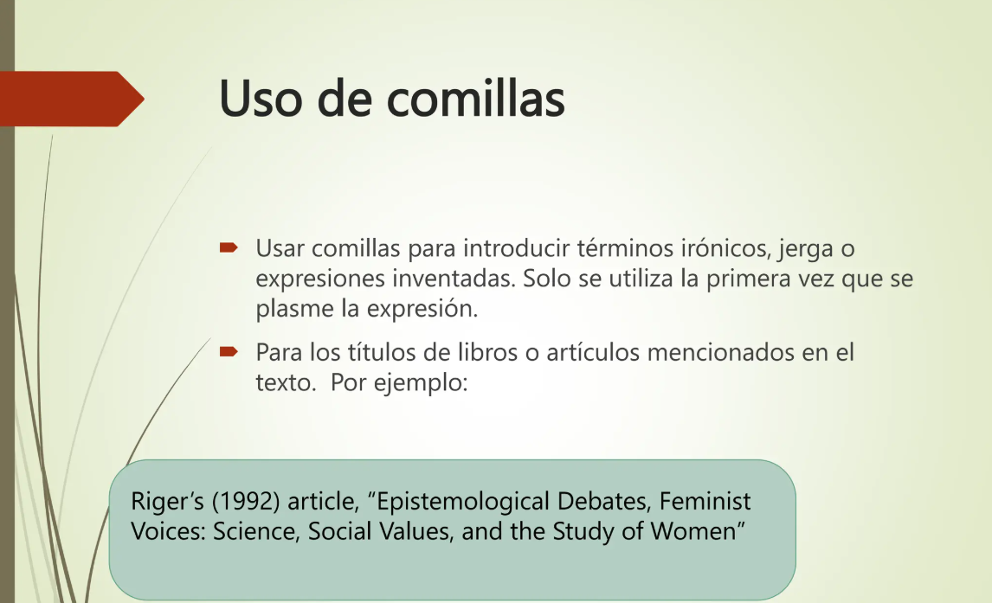

Slide 34
EXPERIENCIA Y FIDELIZACIÓN DOCENTE

Slide 35

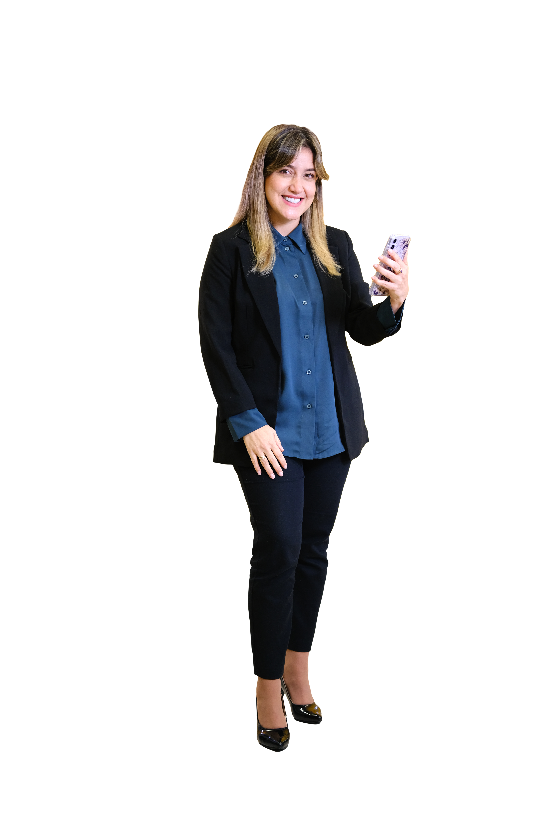

EXPERIENCIA Y FIDELIZACIÓN DOCENTE
Fortalecemos la experiencia de tu trayectoria en UPN, promoviendo tu bienestar, compromiso y desarrollo profesional a través de diversas iniciativas.
Conoce nuestros principales canales donde recibirás las últimas noticias:
BUZÓN
COMÚNÍCATE UPN
¡ÚNETE A COMUNIDAD UPN!
Conoce nuestro nuevo medio informativo en WhatsApp donde encontrarás las últimas novedades, beneficios, noticias institucionales, capacitaciones, sorteos y más.
Buzón de correo institucional donde compartimos comunicaciones oficiales a toda la comunidad académica.
INGRESA SEGÚN TU CAMPUS DESIGNADO:
notificacionescomunicate@upn.edu.pe

Slide 36

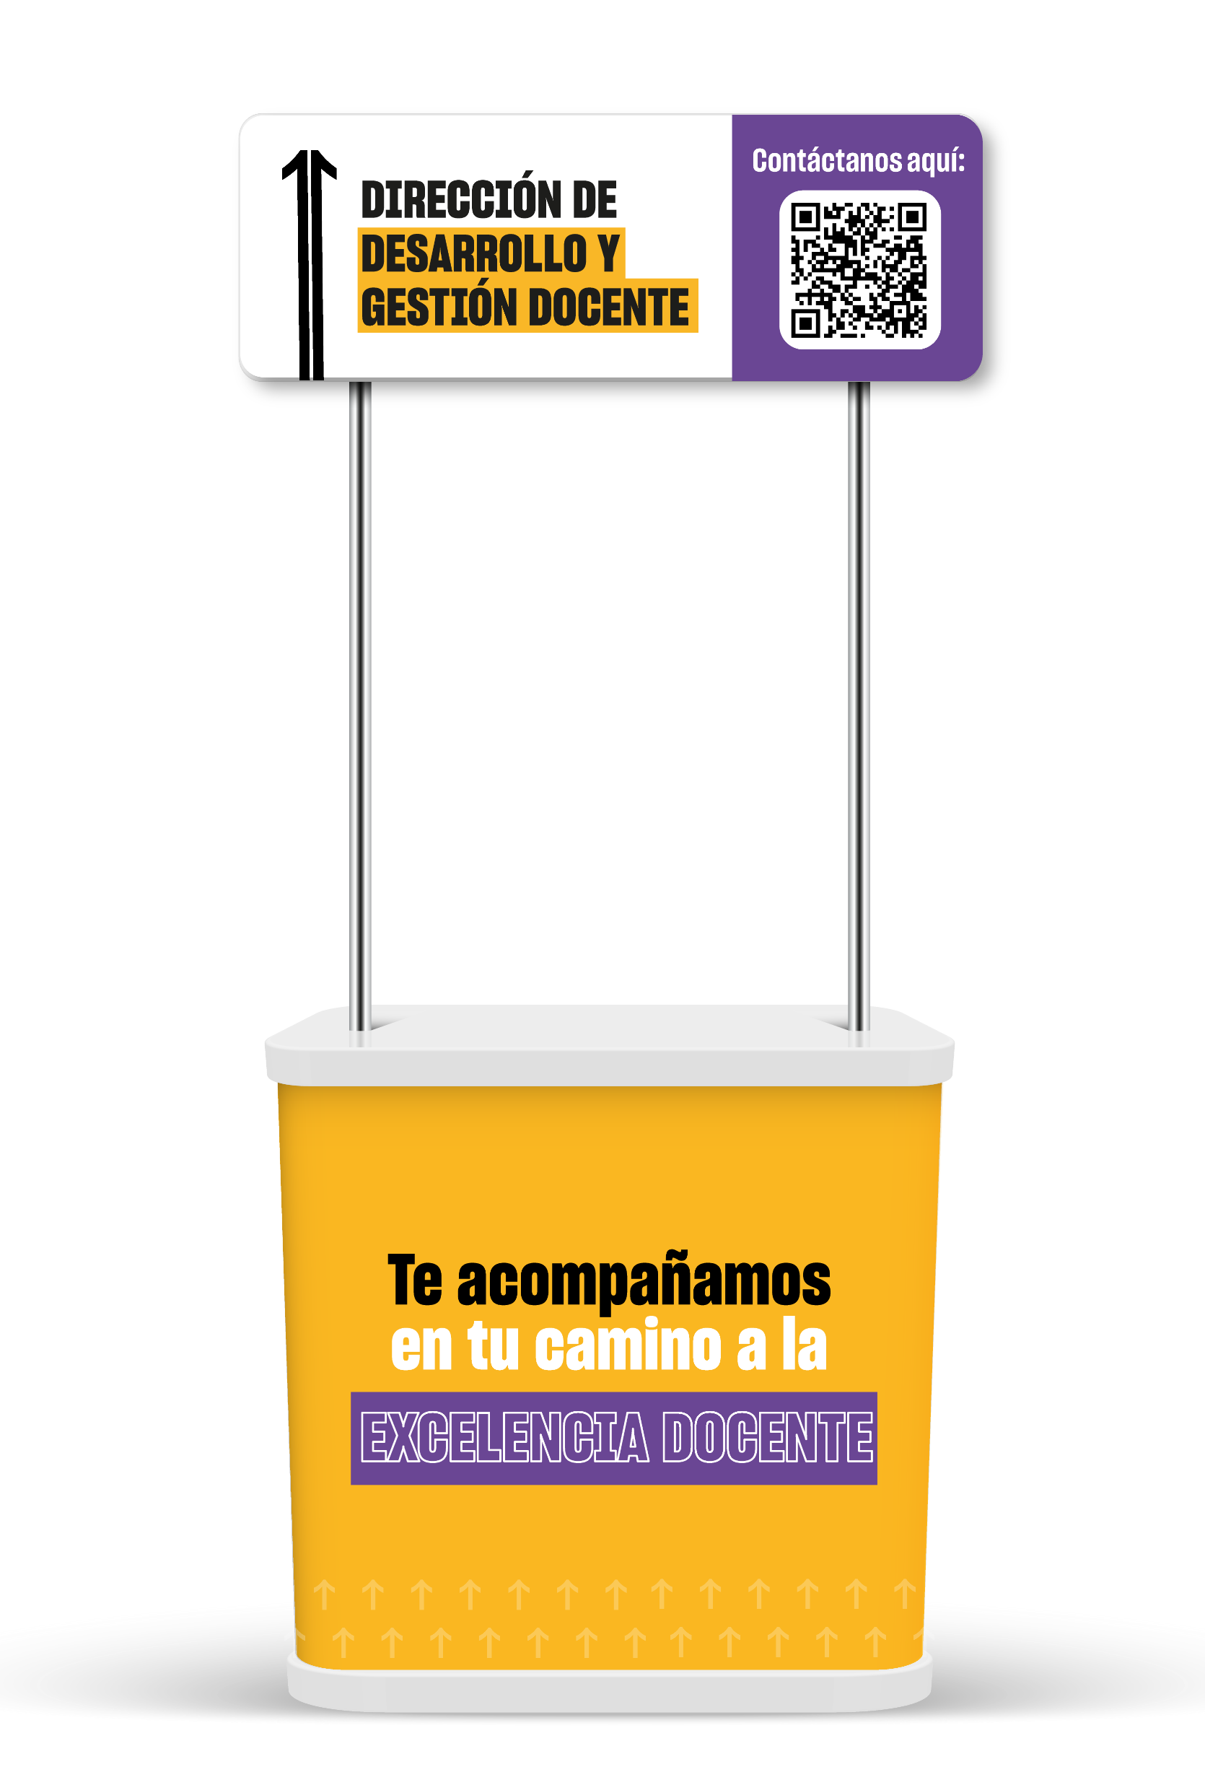
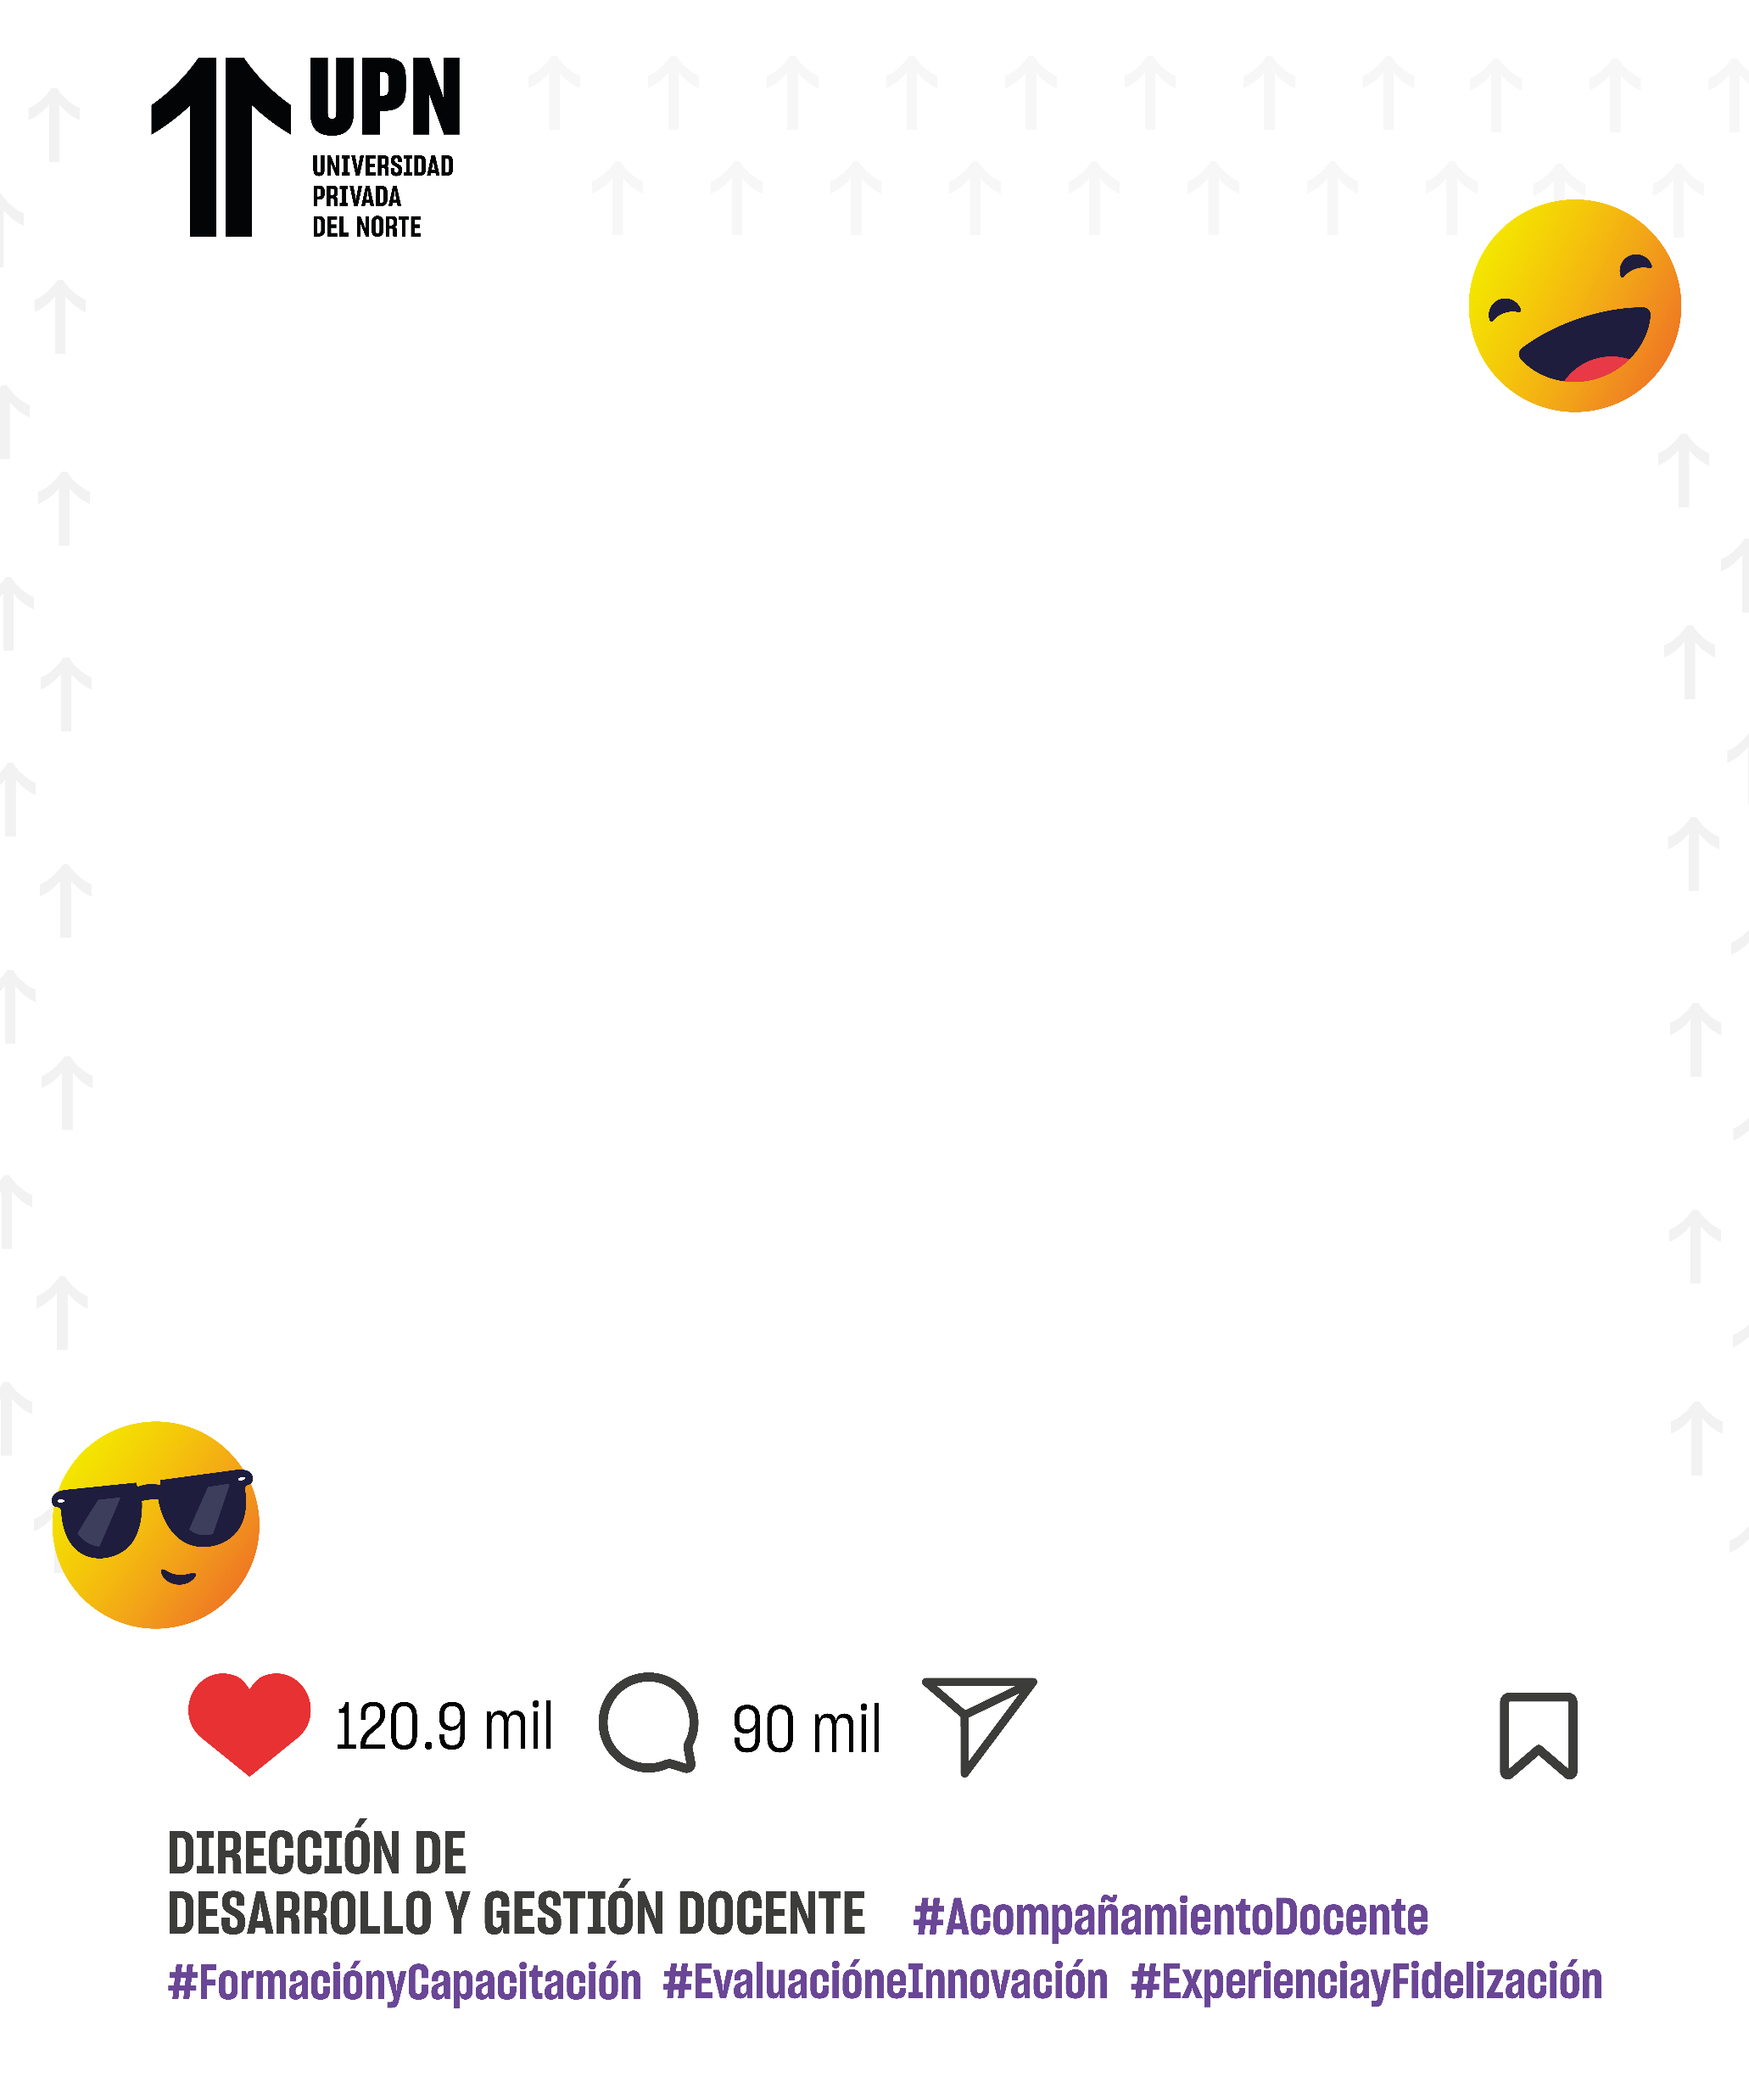

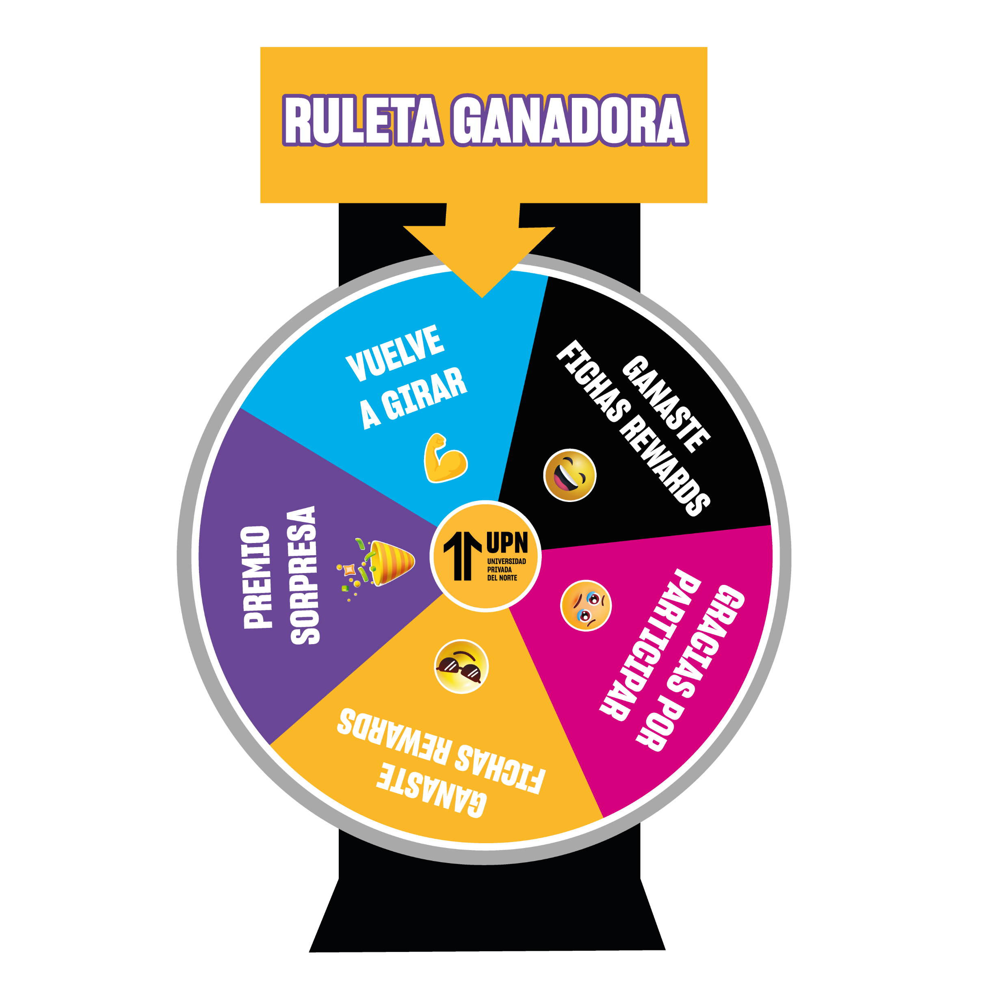
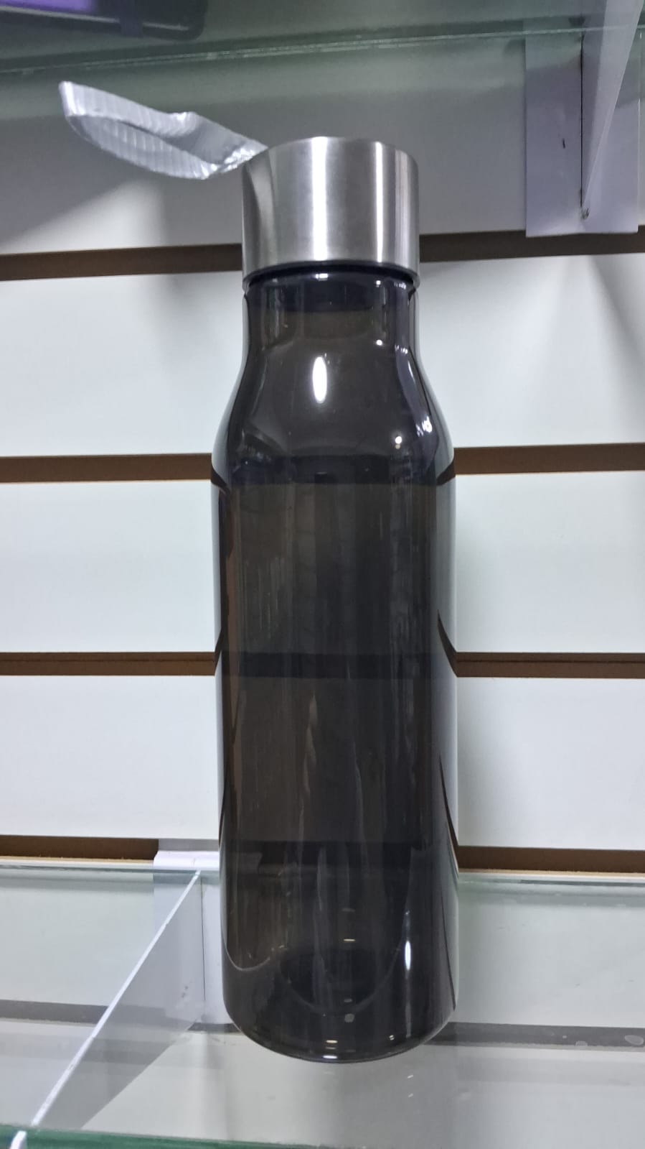




RUTA DOCENTE 2026-1
23 DE MARZO
¡TE ESPERAMOS!

Slide 37
TE ESCUCHAMOS

Slide 38
¡GRACIAS!

